Slide 1


Department of Theoretical Astrophysics
П. С. Штернин, Д. Д. Офенгейм,
W. C. G. Ho, C. O. Heinke, Д. Г. Яковлев, D. J. Patnaude
Модельно-независимые ограничения на параметры сверхтекучести сверхплотного вещества из анализа остывания нейтронной звезды в остатке сверхновой Кассиопея А
«Астрофизика высоких энергий сегодня и завтра» HEA-2019
Москва, ИКИ, 17—20 декабря 2019 г.

Slide 2
План
Мотивация: нейтронная звезда в Кассиопее А и нейтронная сверхтекучесть
Остывание несверхтекучих звёзд
Остывание сверхтекучих звёзд. Аналитические аппроксимации
Применение к Кассиопее А.
Ограничения, не зависящие от уравнения состояния и профиля сверхтекучести

Slide 3
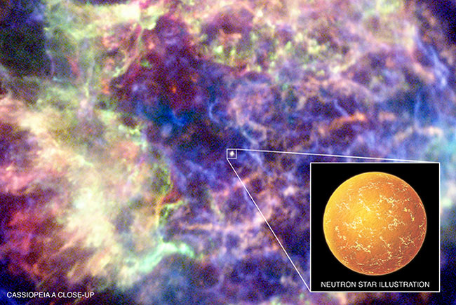
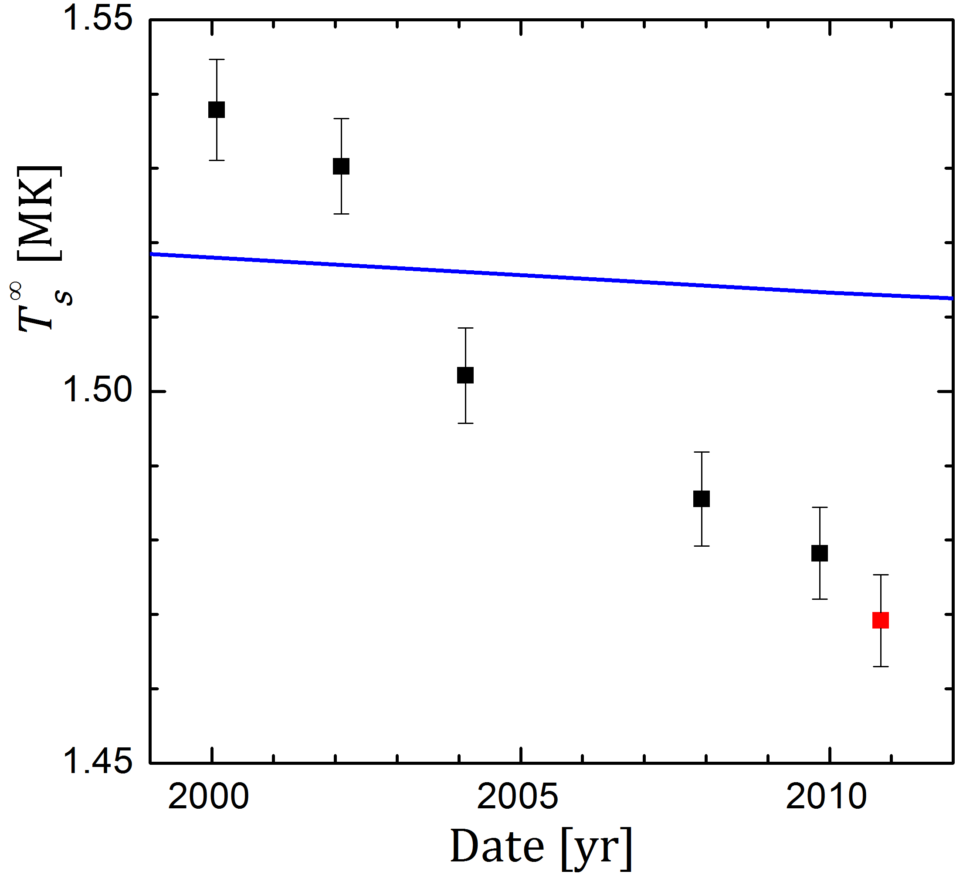
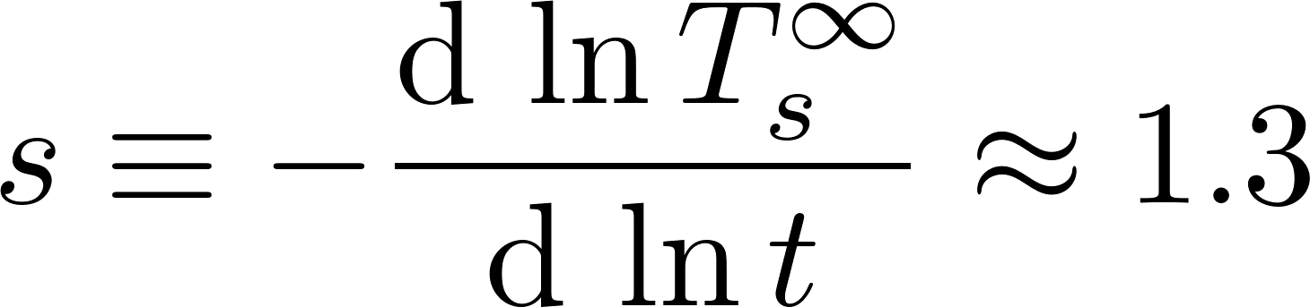
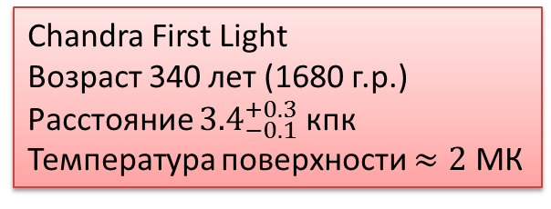
Мотивация. НЗ в остатке сверхновой Кассиопея А
Heinke & Ho, ApJL 2010
Остывание звезды в реальном времени
4% за 10 лет
стандартное остывание
Ho & Heinke , Nature 2009
Спектр описывается углеродной атмосферой
Standard cooling
Chandra First Light
Возраст 340 лет (1680 г.р.)
Расстояние ${3.4}_{−0.1}^{+0.3}$ кпк
Температура поверхности $≈2$ МК
Наклон кривой остывания

Slide 4
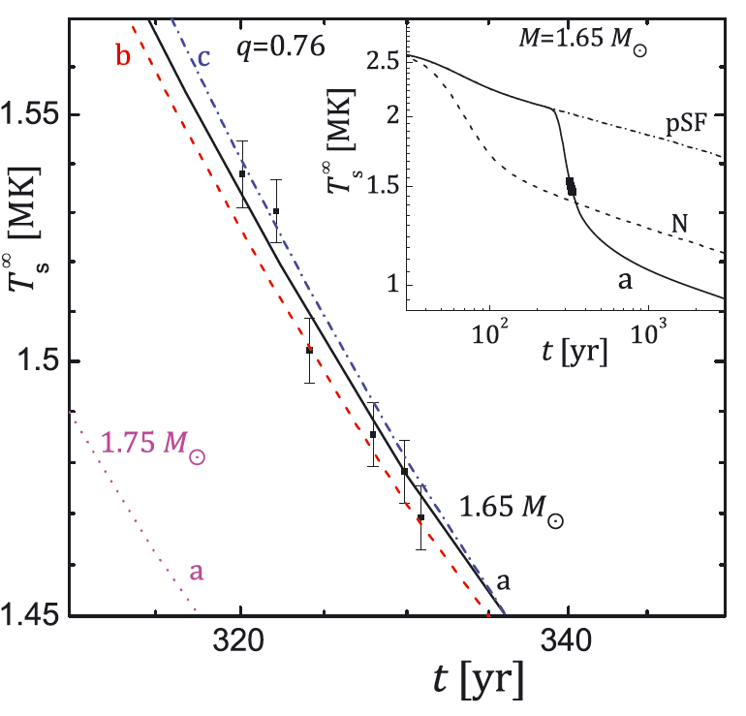
Остывание НЗ в остатке сверхновой Кассиопея А
Page et al., 2011
Shternin et al., 2011
Heinke & Ho, 2010
Остывание звезды в реальном времени
Остывание обусловлено сверхтекучестью
4% за 10 лет
age = 330 yr
Standard cooling
Есть и другие модели:
Blaschke+12,13, Bonanno +14
Negreiros+13, Taranto+16, Yang+11,
Noga+13, Sedrakian+13, Hamaguchi+18

Slide 5
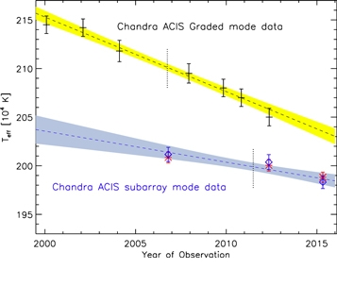
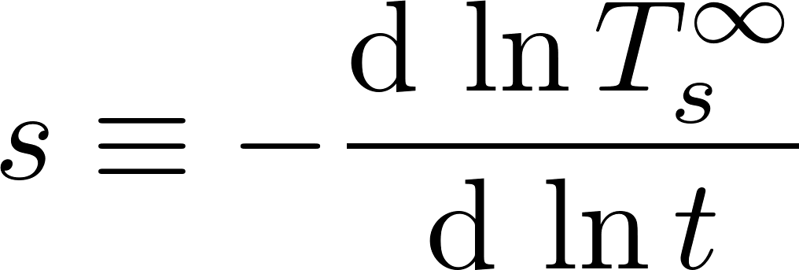
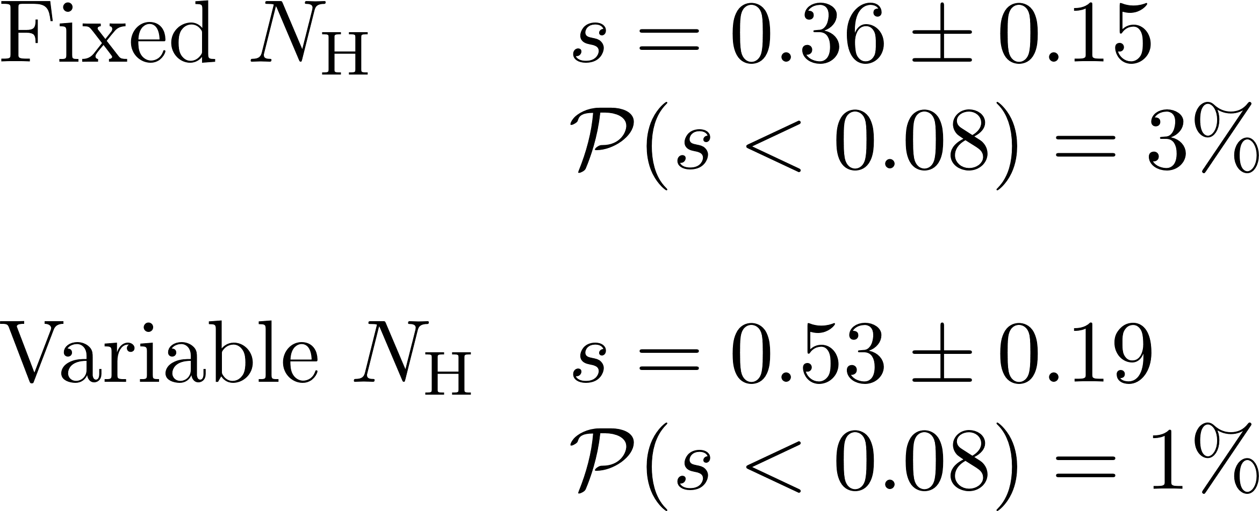
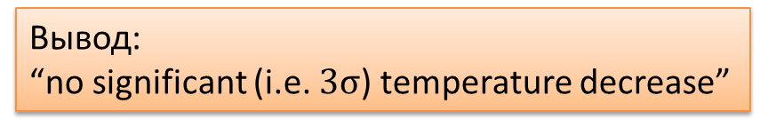
Остывание НЗ в остатке сверхновой Кассиопея А?
Posselt et al., 2013; Posselt&Pavlov 2018
ACIS/Faint
Следующее наблюдение в режиме ACIS/Faint – летом 2020 г
Вывод:
“no significant (i.e. $3σ$) temperature decrease”

Slide 6
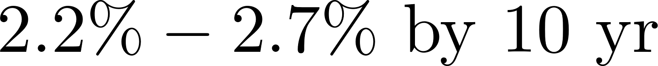
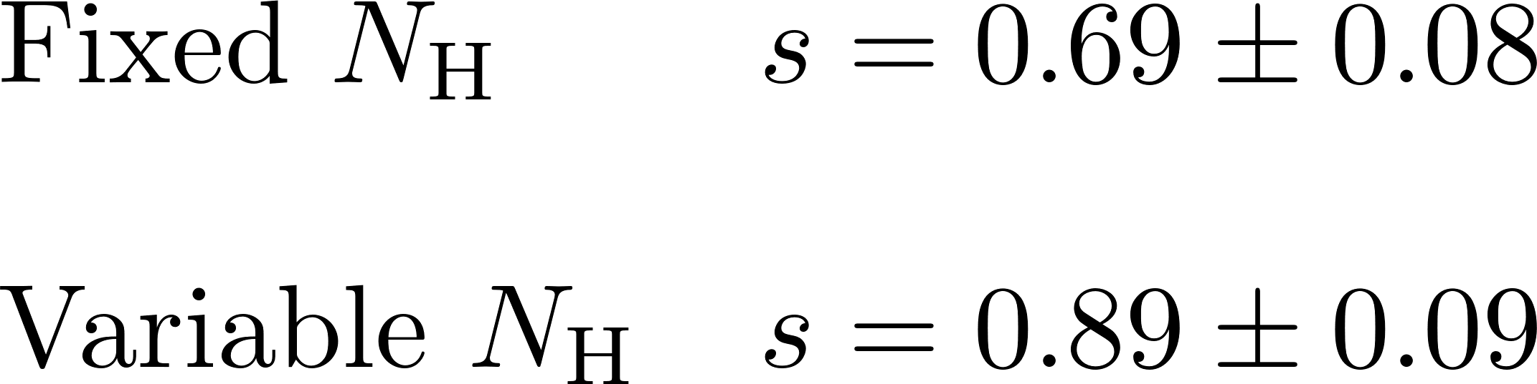
Остывание НЗ в остатке сверхновой Кассиопея А?
Наблюдения ACIS/Graded
Wijngaarden+19 + новая точка (май 2019)
ACIS CONTAM Version N0013 (07 Nov 2019)
PS+11, Elshamouty+13, Ho+15,
Wijngaarden+19
NB: Модель с переменным NH статистически заметно предпочтительнее
credit: Wynn Ho (preliminary!)

Slide 7
План
Мотивация: нейтронная звезда в Кассиопее А и нейтронная сверхтекучесть
Остывание несверхтекучих нейтронных звёзд
Остывание сверхтекучих звёзд. Аналитические аппроксимации
Применение к Кассиопее А.
Ограничения, не зависящие от уравнения состояния и профиля сверхтекучести

Slide 8
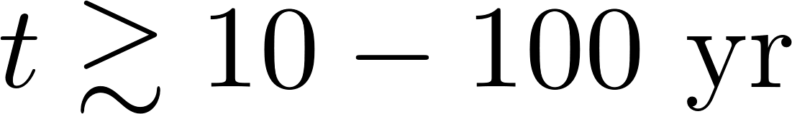
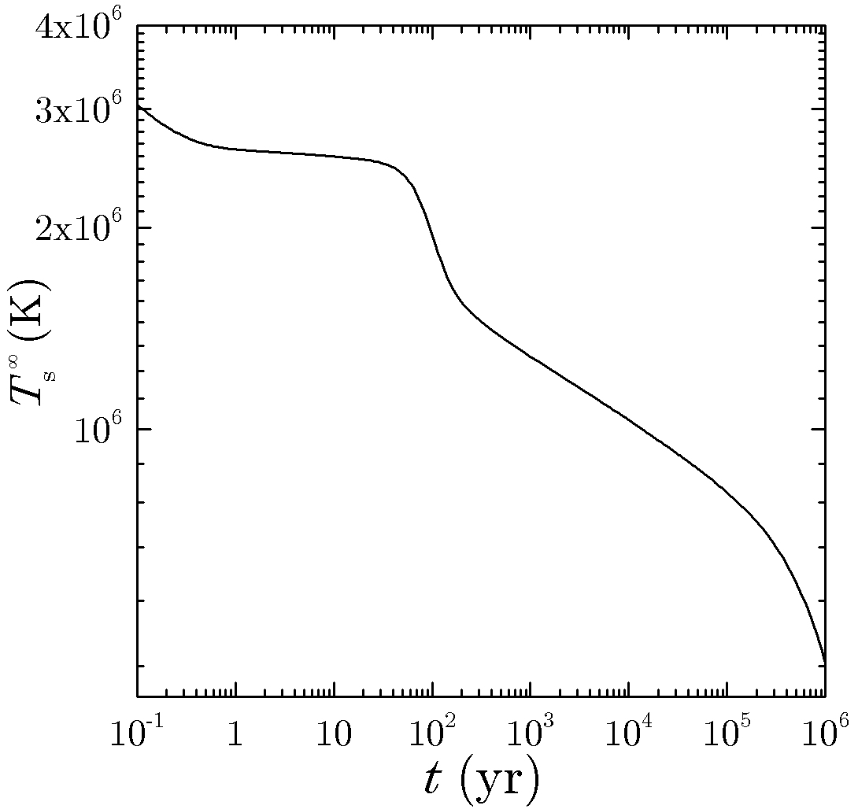
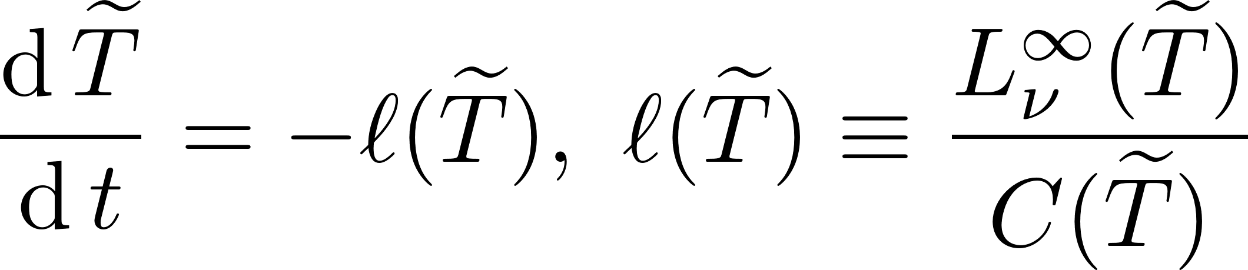
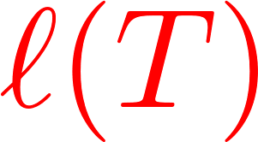
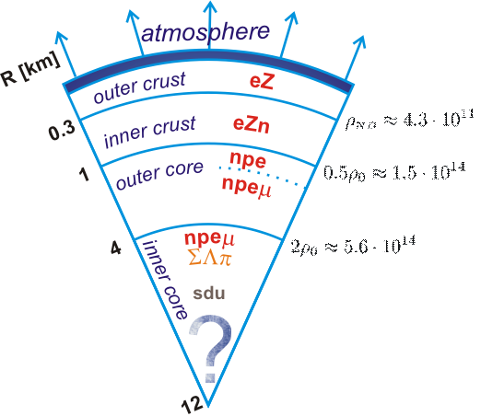
Остывание несверхтекучих НЗ. Нейтринная стадия
Изотермические внутренности
Типичная кривая остывания
Уравнение глобального теплового баланса:
Всё определяется одной функцией
Медленное остывание n=7
Быстрое остывание n=5
Ofengeim et al. 2017: аналитические аппроксимации основных механизмов нейтринного излучения

Slide 9
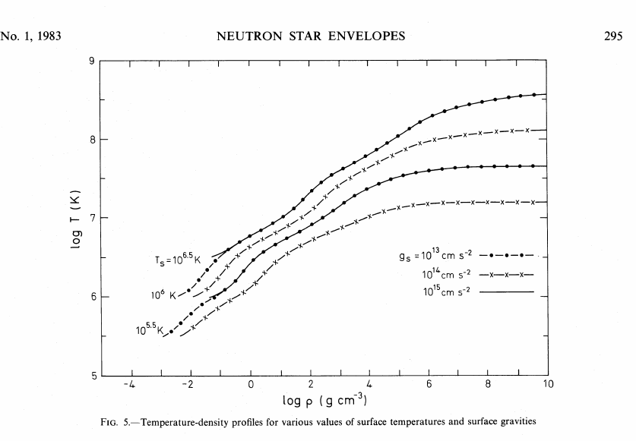
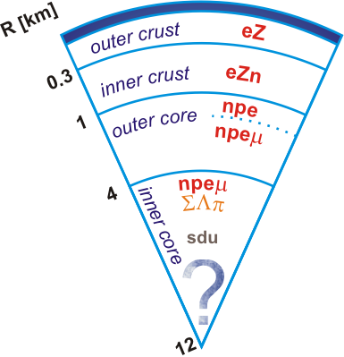
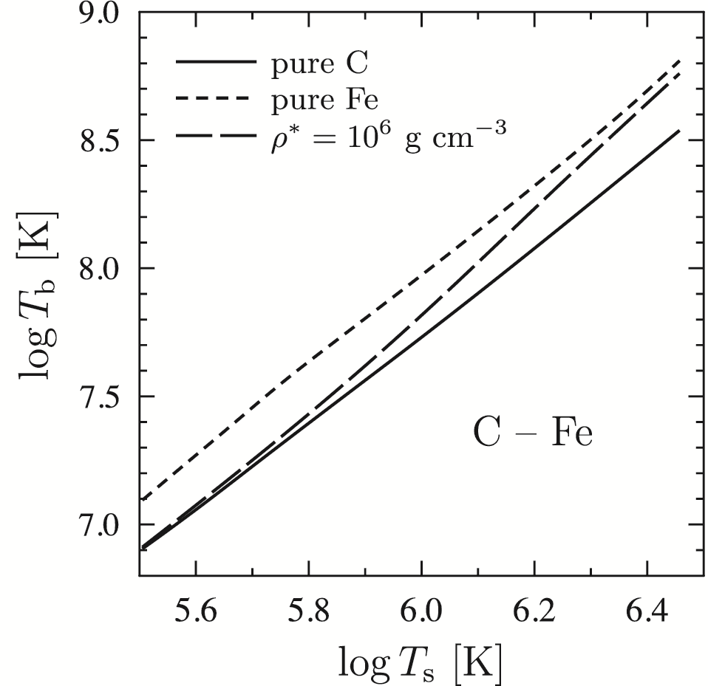
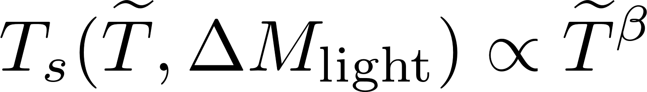
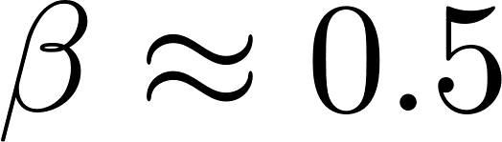
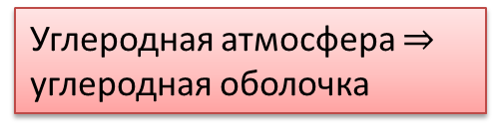
Теплоизолирующая оболочка
Основной градиент температуры – во внешней оболочке звезды
Gudmundsson, Pethick & Epstein, 1983
Углеродная атмосфера $⇒$ углеродная оболочка
Beznogov et al. 2016

Slide 10
План
Мотивация: нейтронная звезда в Кассиопее А и нейтронная сверхтекучесть
Остывание несверхтекучих нейтронных звёзд
Остывание сверхтекучих звёзд. Аналитические аппроксимации
Применение к Кассиопее А.
Ограничения, не зависящие от уравнения состояния и профиля сверхтекучести

Slide 11
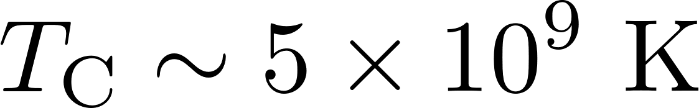
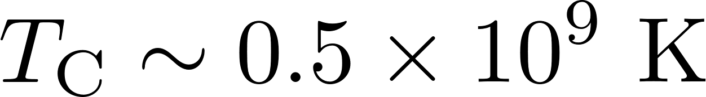
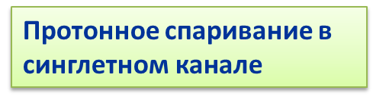
Сверхтекучесть в ядре НЗ. Зоопарк моделей
Протонное спаривание в синглетном канале
Нейтронное спаривание в триплетном канале
Рисунки из Ho et al 2015

Slide 12
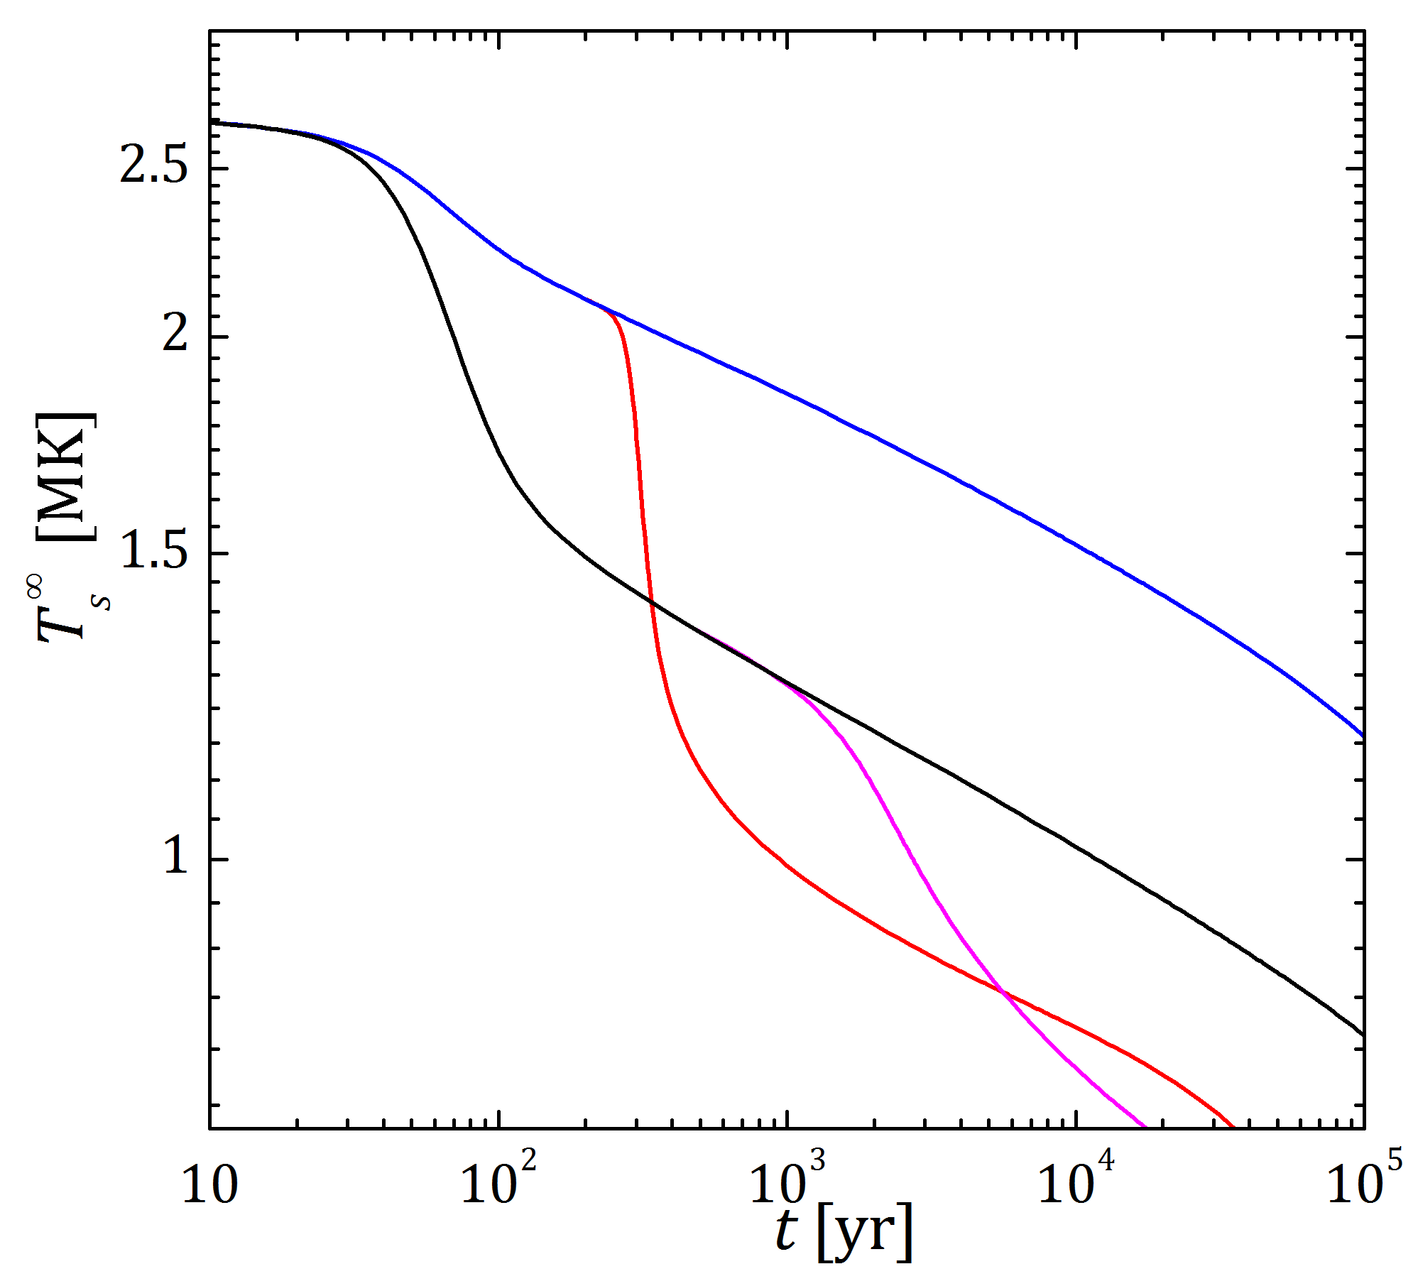
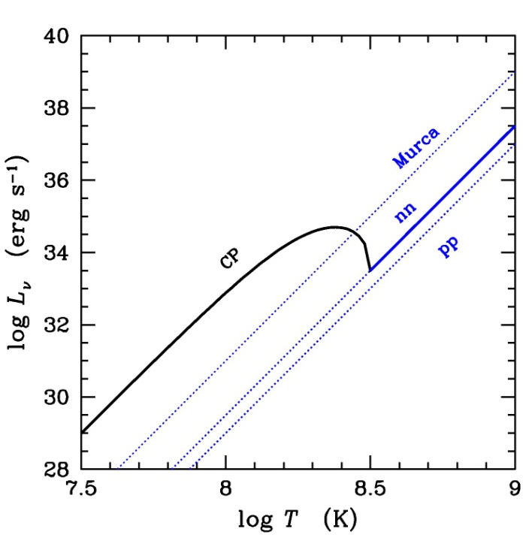

Стандартная модель остывания CasA (PS+11, Page+11)
Сильная протонная сверхтекучесть и умеренная нейтронная сверхтекучесть
Области ответственности
Подавление стандартных нейтринных процессов (с участием протонов); замедление начальной стадии остывания
¹S₀ протонная сверхтекучесть
³P_{J}/³F_{J} нейтронная сверхтекучесть
Усиление нейтринного излучения за счёт процессов образования куперовских пар
p SF
no SF
p SF + n SF
n SF

Slide 13
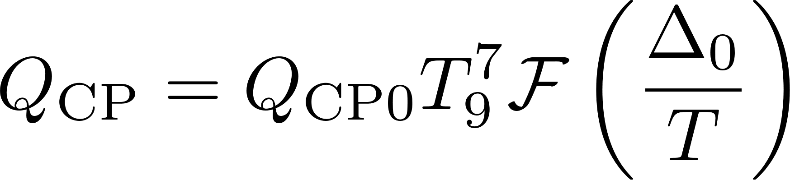
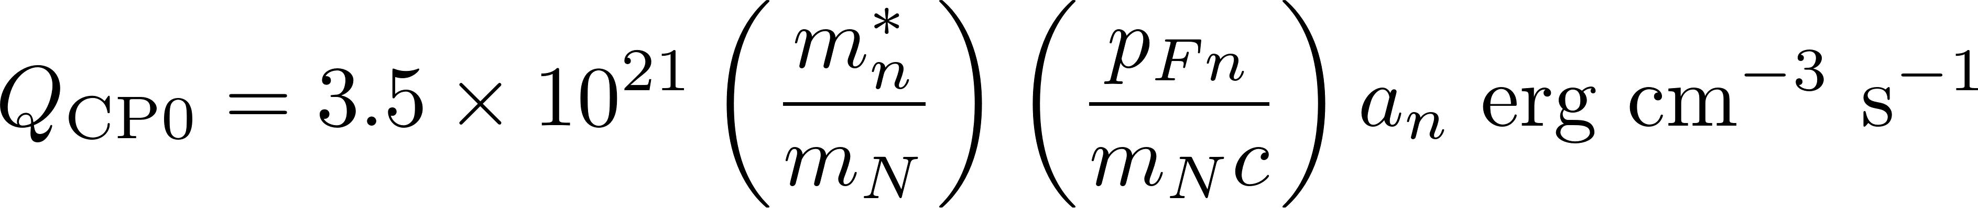
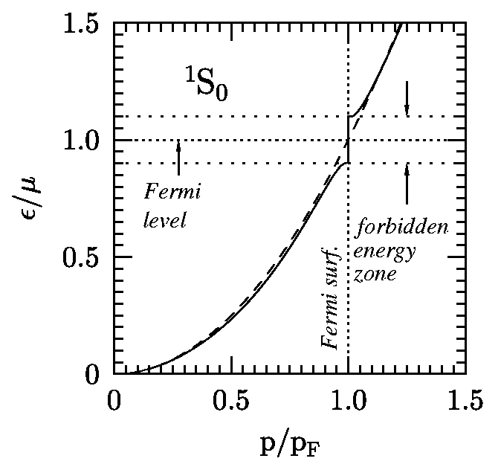
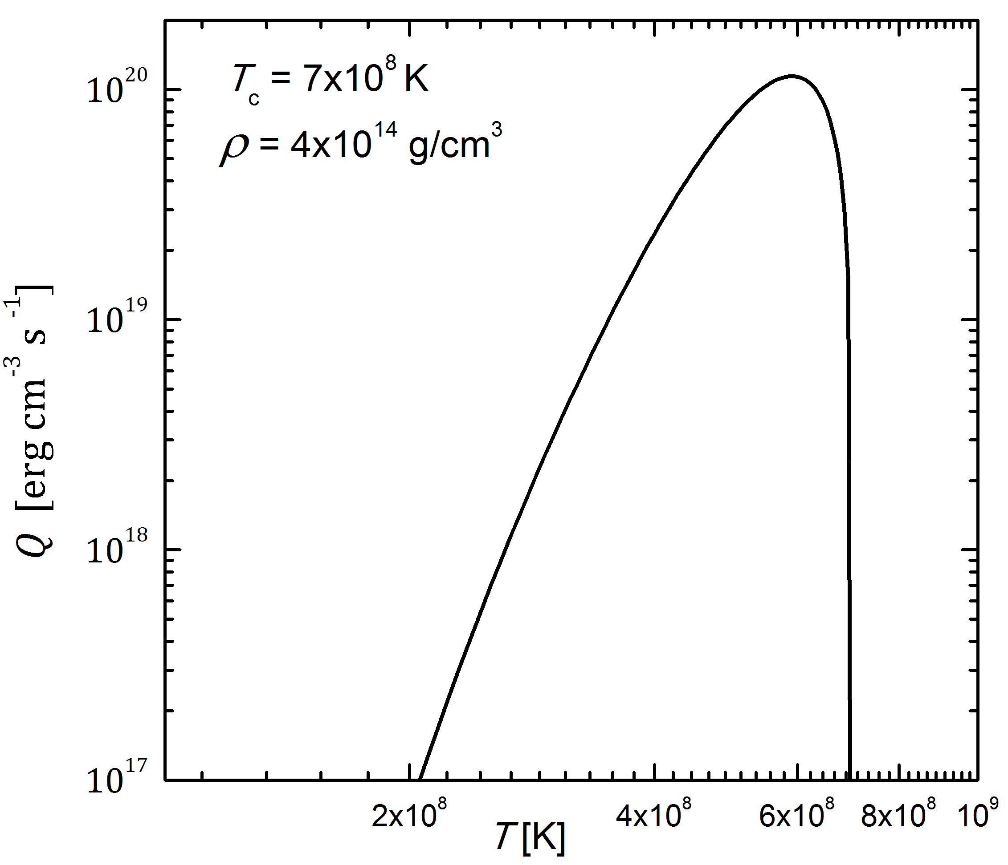
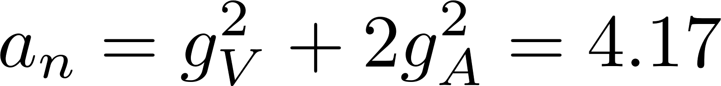
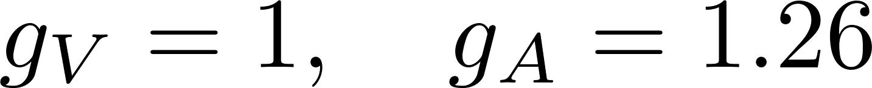
Излучение нейтрино при куперовском спаривании
Flowers, Ruderman and Sutherland (1976)
CPF emissivity
Триплетное спаривание нейтронов в ядре звезды

Slide 14

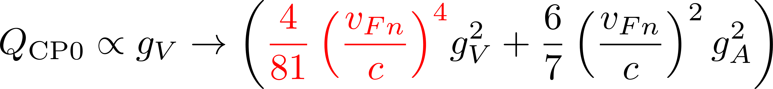
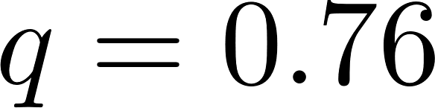
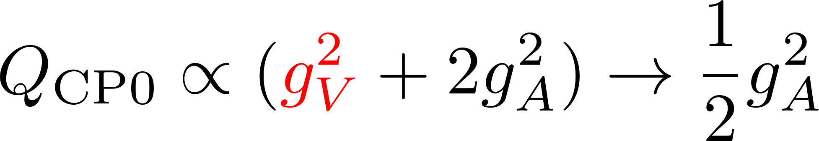
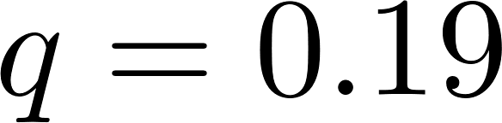
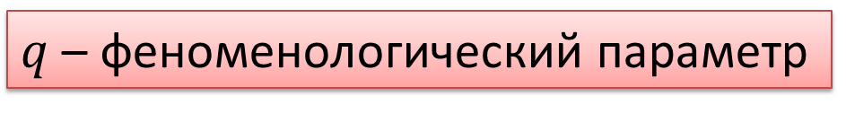
Излучение при куперовском спаривании. Коллективные эффекты.
Учет отклика сверхтекучего конденсата
Leinson & Perez 2006, Kolomeitsev & Voskresensky 2010, Steiner & Reddy, 2009
Синглетное спаривание
(кора НЗ)
Page et al. 2009
Триплетное спаривание
(ядро НЗ)
Leinson 2010
$q$ – феноменологический параметр
Cas A: q=0.19 проблематично PS+11,15, Potekhin&Chabrier 2018

Slide 15
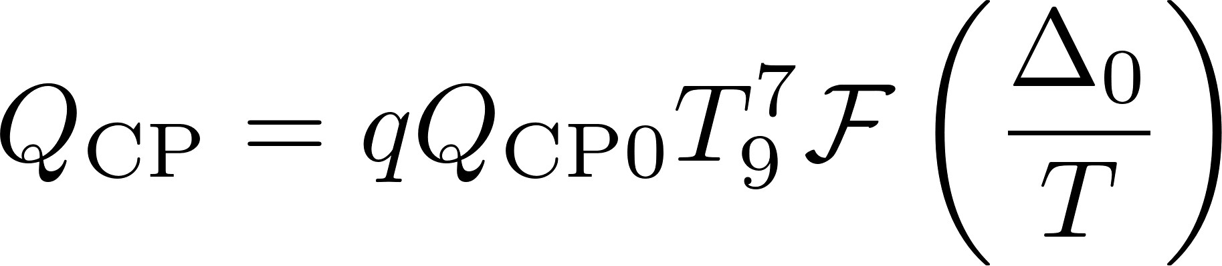
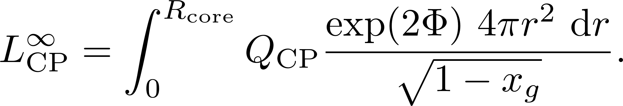
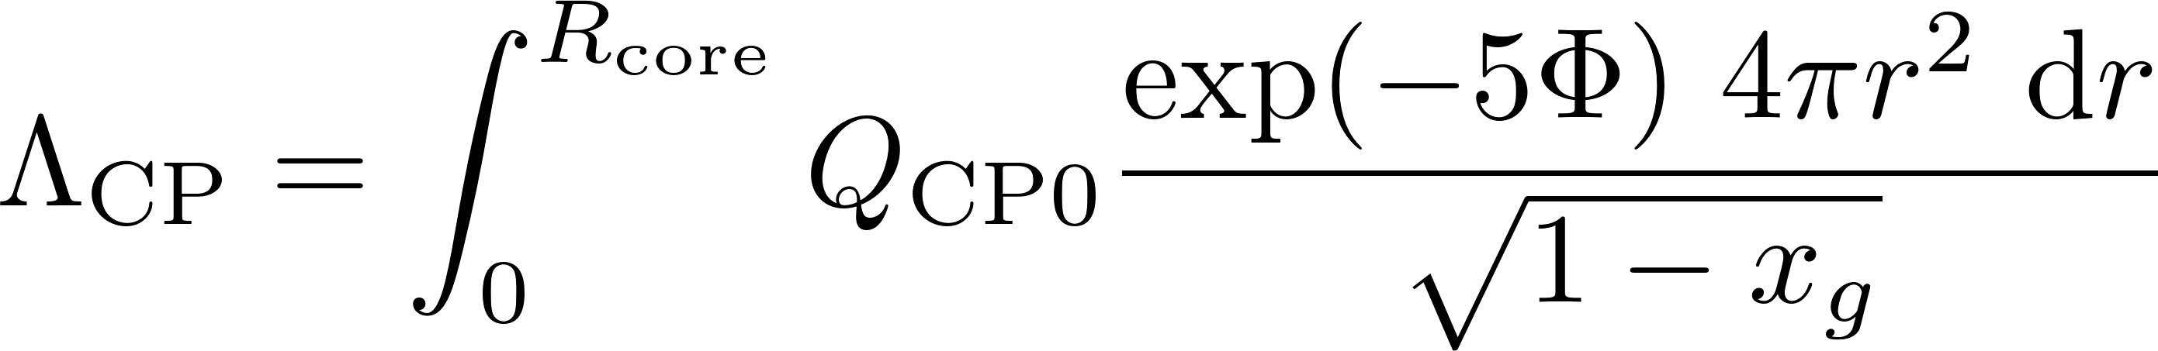
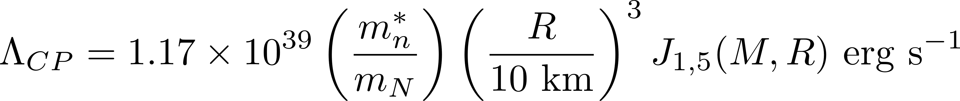

Интегральная функция охлаждения
Мощность излучения единицы объёма
Нейтринная светимость – интеграл по ядру
EOS и профиль $T_{C}(ρ)$модельно-зависимы
Отделим не зависящий от профиля TC вклад
Аналитическая аппроксимация следуя Ofengeim et al. 2017

Slide 16
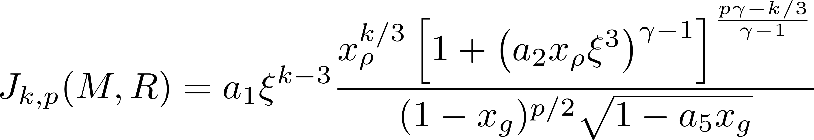
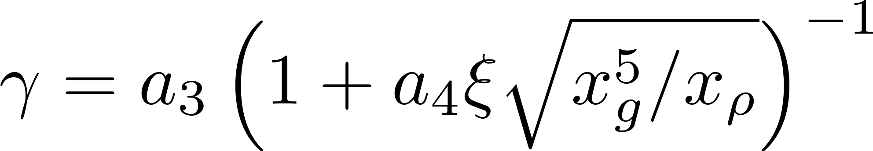
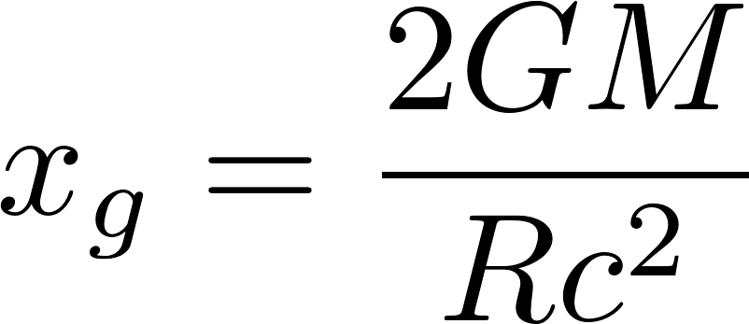
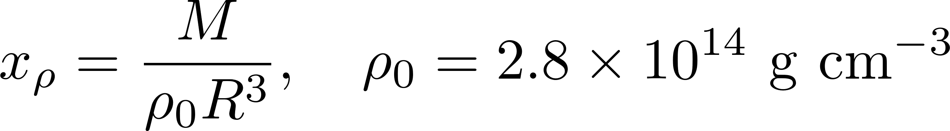
Аналитическая аппроксимация
Универсальные выражения Офенгейма-Фортан
Ofengeim et al. PRD 96, 043002 (2017)
Средняя точность аппроксимации – 3%

Slide 17
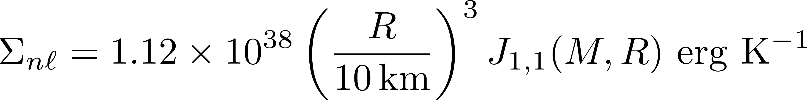
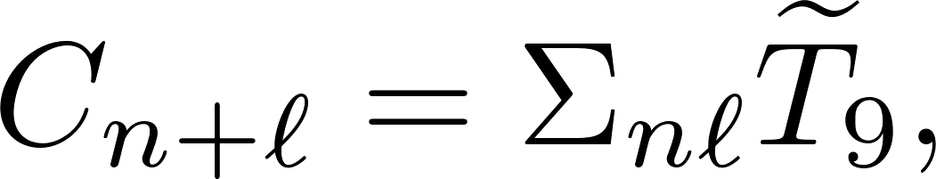
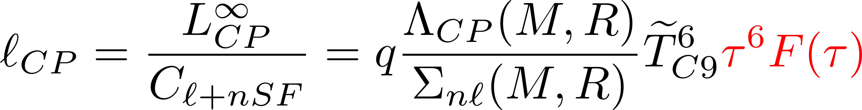
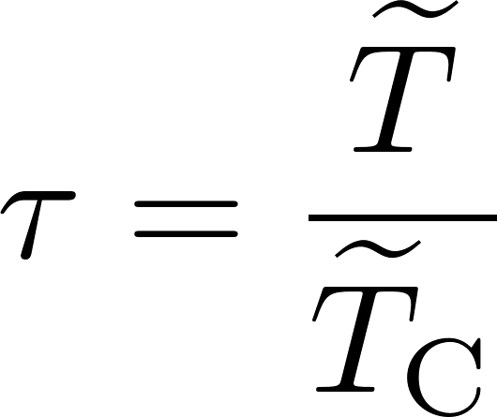



Интегральная функция охлаждения
Аналитическая аппроксимация следуя Ofengeim et al. 2017
Аналогично для теплоемкости звезды
Выделение модельно-зависимого множителя
${\tilde{T}}_{C} −$ максимальная критическая температура по ядру звезды
Зависит от модели звезды ($M, R$)
Зависит от формы профиля
Не зависит от ${\tilde{T}}_{C}$

Slide 18





Безразмерный профиль охлаждения
max $F$ при $τ\sim 0.3−0.4$
Максимум $ℓ_{CP}$ – максимум $μ=τ^{6}F(τ)$
max $μ$ при $τ\sim 0.8$
При $0.6<τ<1$– универсальный закон
Автомодельные кривые остывания
Shternin & Yakovlev 2015
${\tilde{T}}_{C} −$ максимальная критическая температура по ядру звезды

Slide 19



Max F
9 EOS + 9 профилей $T_{C}$
Символы – разные массы (центральные плотности)

Slide 20


max $μ$

Slide 21
План
Мотивация: нейтронная звезда в Кассиопее А и нейтронная сверхтекучесть
Остывание несверхтекучих нейтронных звёзд
Остывание сверхтекучих звёзд. Аналитические аппроксимации
Применение к Кассиопее А.
Ограничения, не зависящие от уравнения состояния и профиля сверхтекучести

Slide 22




Схема анализа
Спектральный анализ: ограничения на (s, M, R, Ts,..)
Универсальные аналитические модели остывания (M,R)
Ограничения на параметры сверхтекучести, не зависящие от конкретных EOS и формы профиля
Основные интересующие нас параметры: $T_{C}$ и $q$

Slide 23




Спектральный анализ

Slide 24





Ограничения из измерений $F$
90% верхний предел на $ΔM$ в зависимости от $q$
Ограничения на q чувствительны к модели оболочки!
Далее считаем $ΔM=0$
Это согласуется с Wijngaarden+19
(необходим низкий темп аккреции для перегорания водорода и появления углеродной атмосферы)

Slide 25


Ограничения на $T_{C}$
Ограничение на TC не зависящее
от модели оболочки

Slide 26





Ограничения на $T_{C}$
90% пределы
Чем раньше включилась сверхтекучесть, тем горячее была звезда
Начальное остывание – как минимум $nn→nnν\tilde{ν}$
Это ограничивает $τ$снизу
ограничение не зависит от $q$
Изображены допустимые области $(τ, F)$(пересечение квадрата и синей ломаной) в зависимости от q

Slide 27



Баесов анализ
$τ$ : 0.2 –1
$q$: 0 – 1
разыгрываем

Slide 28

Обсуждение результатов: как быть с q
Несмотря на уменьшение наблюдаемого темпа остывания c 4% до 2.2—2.7 %, проблема с q остаётся.
Теоретическое значение (Leinson 2010) q=0.19 фактически не согласуется с наблюдениями. Этот вывод был и раньше, но теперь показана его робастность.
q=0.19 – расчёт в рамках одной модели, полностью нерелятивистской – возможна зависимость q(vFn) (Potekhin & Chabrier 2018)
Другие микрофизические параметры: эффективная масса, перенормировка констант
Имеется сильная зависимость данного вывода от модели оболочки

Slide 29

Выводы
Построены аналитические аппроксимации нейтринного излучения при куперовском спаривании нейтронов в ядре нейтронной звезды, состоящие из двух сомножителей
Первый сомножитель не зависит от профиля критической температуры. Он описан универсальной (применимой для широкого класса EOS) подгоночной формулой со средней точностью 3%
Второй сомножитель зависит от профиля критической температуры. Установлены ограничения на характерные параметры данного вклада.
Результаты применены к анализу остывающей НЗ в остатке сверхновой Кассиопея А
Получены ограничения на максимальную критическую температуру сверхтекучего перехода и мощность нейтринного излучения при куперовском спаривании. Эти ограничения качественно не зависят от EOS и профилей сверхтекучести
q>0.3 и ${\tilde{T}}_{C}=5_{−1}^{+1.5}×{10}^{8} K$

Slide 30
Доплнительные слайды
Wijngaarden et al. 2019
Диффузное ядерное горение.
Эволюция аккрецированной оболочки.
При низких темпах аккреции водород и гелий перегорают в углерод, что делает возможным углеродные атмосферы.
При умеренном темпе аккреции водород не успевает перегореть –> водородная атмосфера

Slide 31

Дополнительные слайды

Slide 32

Дополнительные слайды

Slide 33


Остывание НЗ в остатке сверхновой Кассиопея А
Elshamouty et al., 2013
Анализ различных детекторов Chandra
Различные s
Средний наклон с учётом данных ACIS-S(G)
Средний наклон без ACIS-S(G)
Возраст

Slide 34


Излучение при куперовском спаривании нейтронов
Профиль критической температуры
Распределение мощности по ядру
T=3x10⁸ K
2x10⁸
10⁸
6x10⁷
3x10⁷

Slide 35










Аналитическая модель
Gusakov et al., 2004
Характерные точки
Колоколообразный профиль => универсальная функция
С
Удобно ввести
m
Тогда
d
Один параметр
m
Аналитическое решение уравнения теплового баланса
d
С

Slide 36





Универсальные решения в безразмерных величинах
Нейтринная светимость
Кривые остывания
Наклон кривых остывания
внутренняя температура
Модель оболочки:
Потенциально наблюдаемо:

Slide 37




Решения для данного s_{d}
Кривые остывания
Наклон кривых остывания

